Slide 1
Как достигается фотореалистичное освещение
Ходжаев А.А P3208

Slide 2
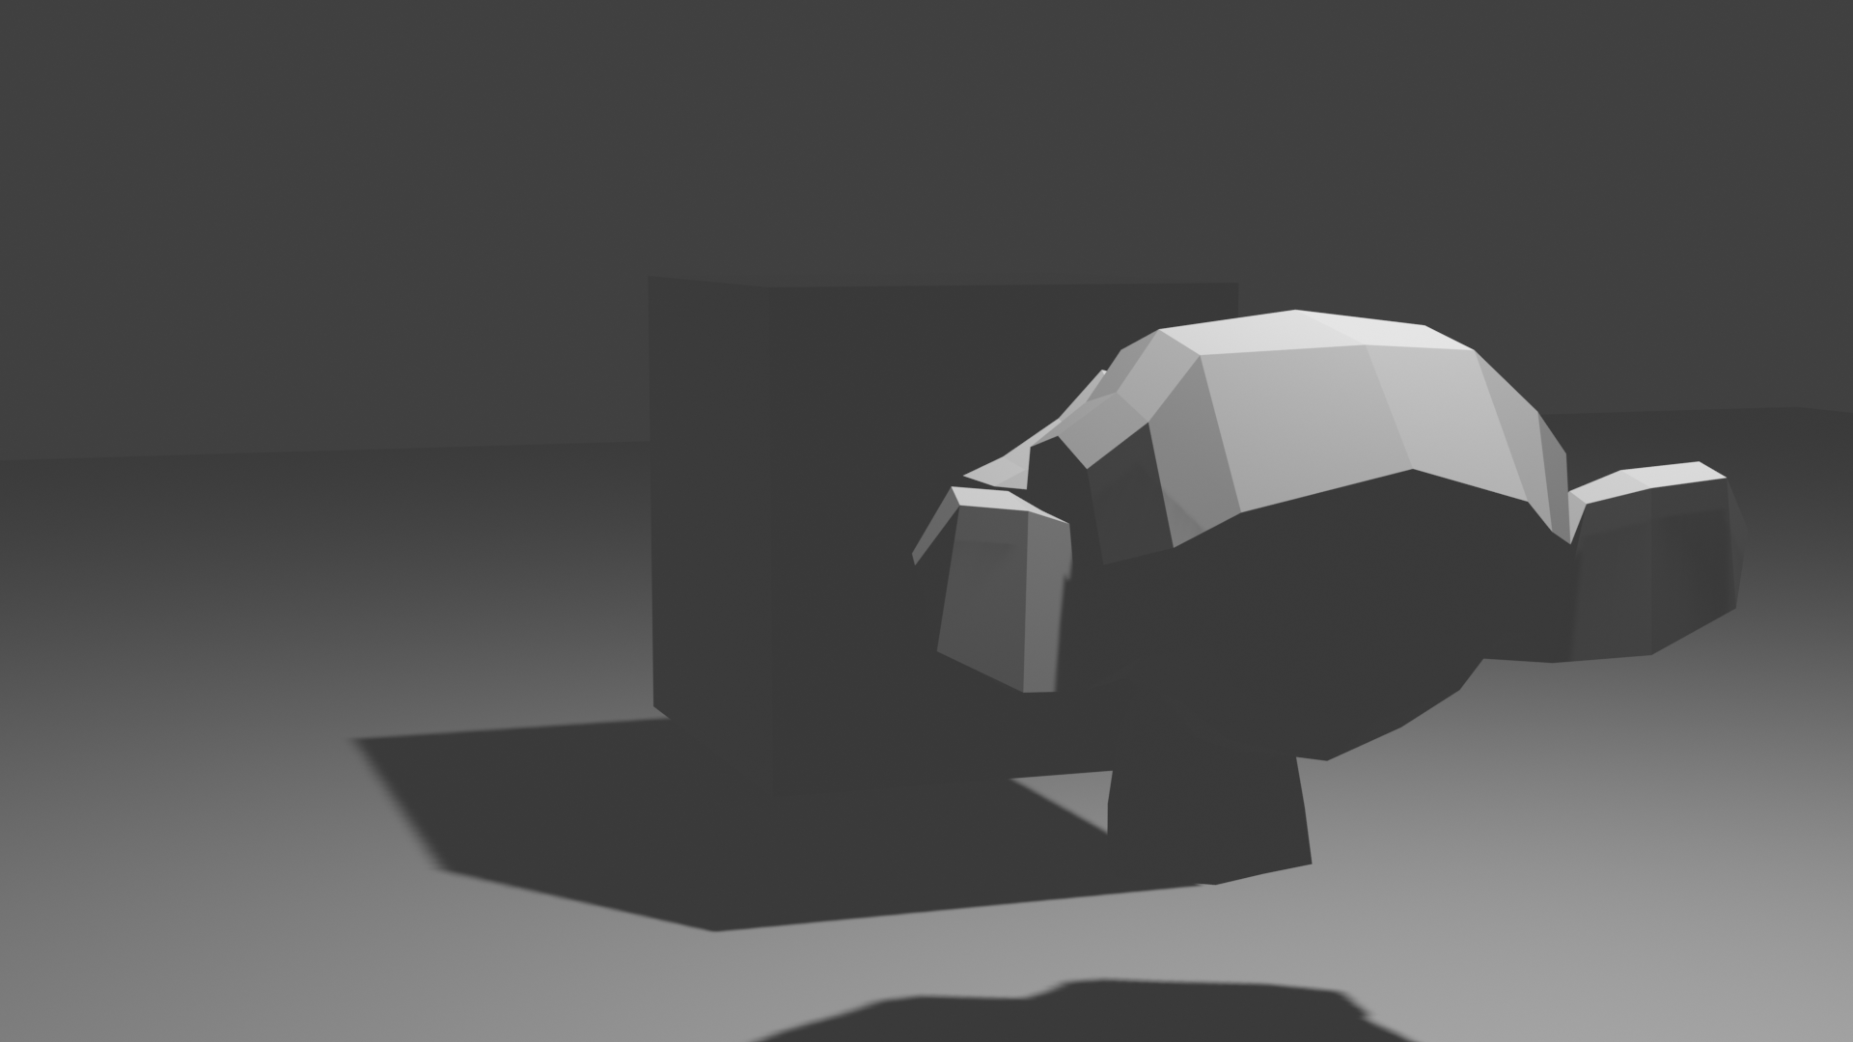

Slide 3
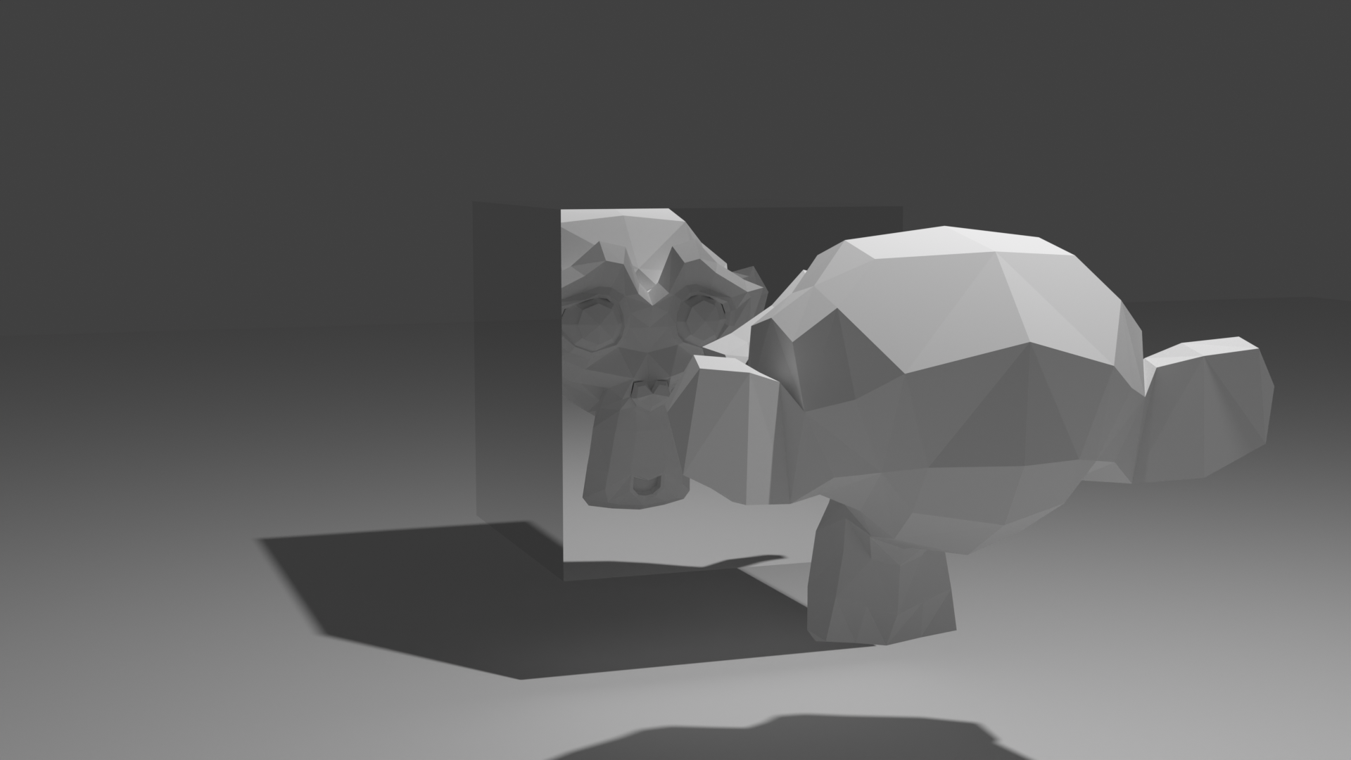

Slide 4
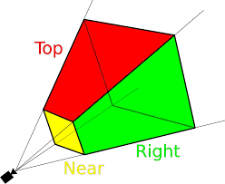
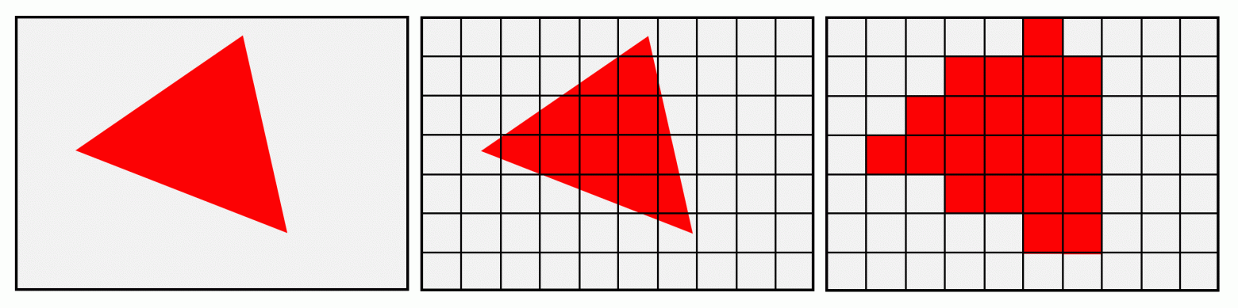
Растеризация
Метод для создания преобразования трёхмерных изображений в двумерные с помощью матричных преобразований. Преобразуются вектора вершин 3д объектов. Поэтому большинство видеокарт оптимизированы для работы с векторами

Slide 5
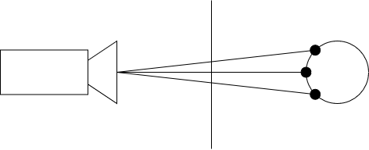
Ray Casting
Ray casting — это методика для создания изображений, при которой лучи проецируются из камеры в сцену, взаимодействуют с объектами и определяют их видимость, цвет и освещение.

Slide 6
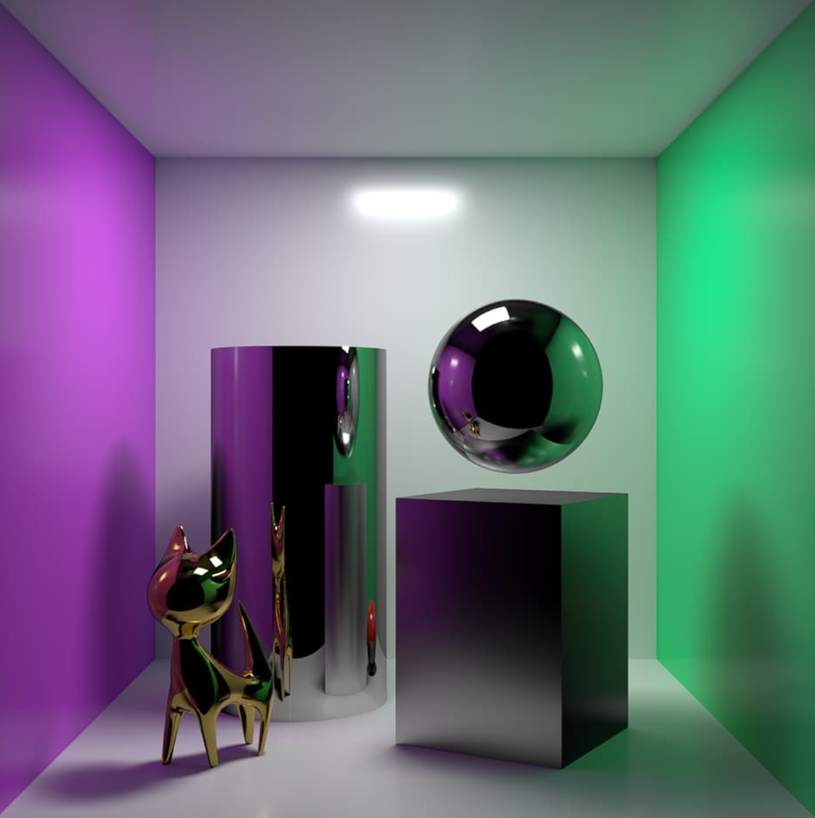
Ray Tracing
Простой алгоритм
Генерация лучей
Определить пересечения с объектами
Вычисление освещения в точке пересечения
Генерация лучей
Рекурсия для отражённых лучей
Вычисление цвета
Для корректной работы трассировки лучей, объекты должны иметь свойства материала:
Отражение
Преломление

Slide 7
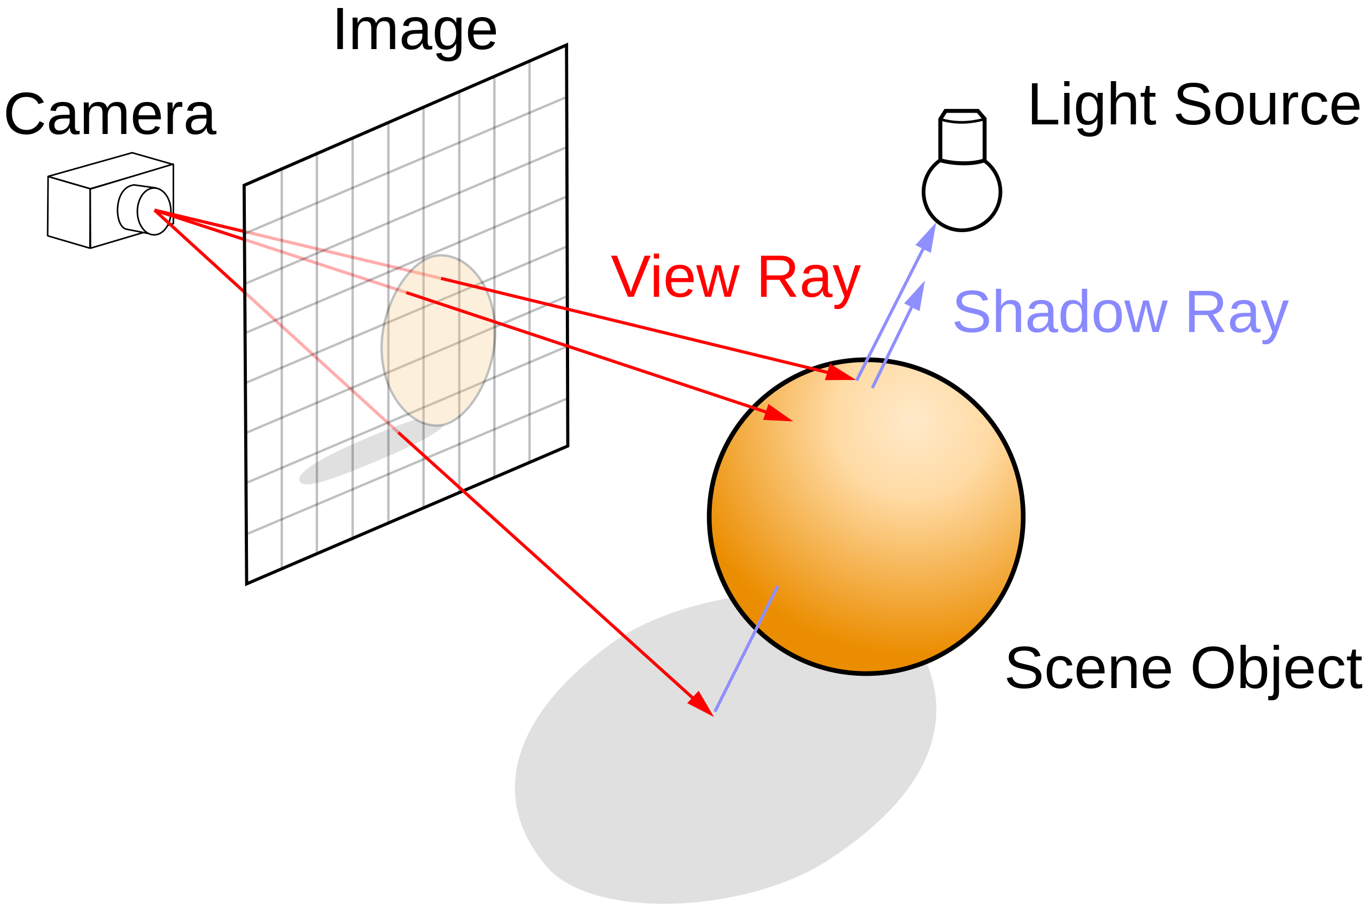
Ray Tracing
Также бывают
Reflection rays (Лучи отражения)
Refractive rays (Лучи преломления)

Slide 8
Ray Tracing
Достоинства
Рендеринг вне зависимости от типа 3D графики
Вычислительная сложность слабо зависит от сложности сцены
Отражения
Преломления

Slide 9
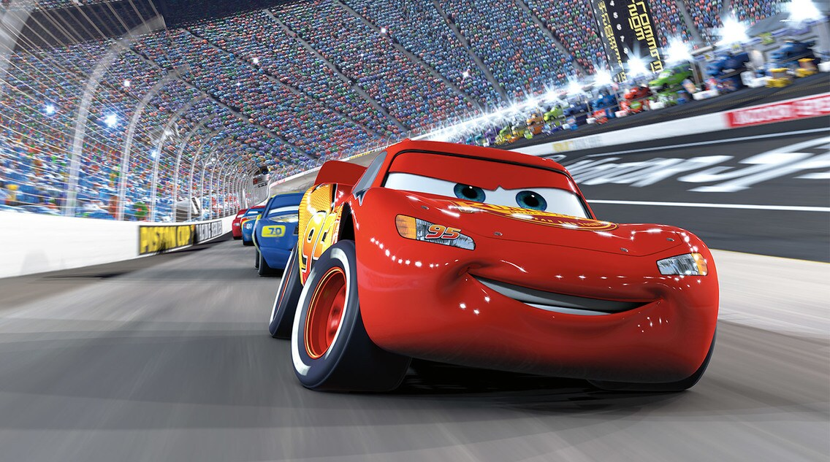

Slide 11
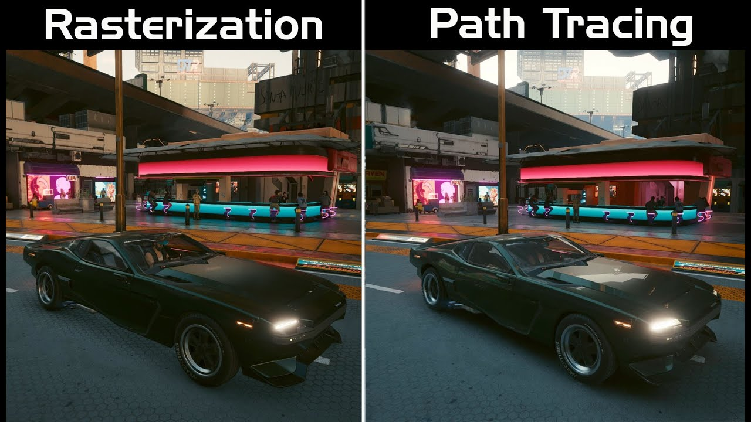
Игровая индустрия

Slide 12
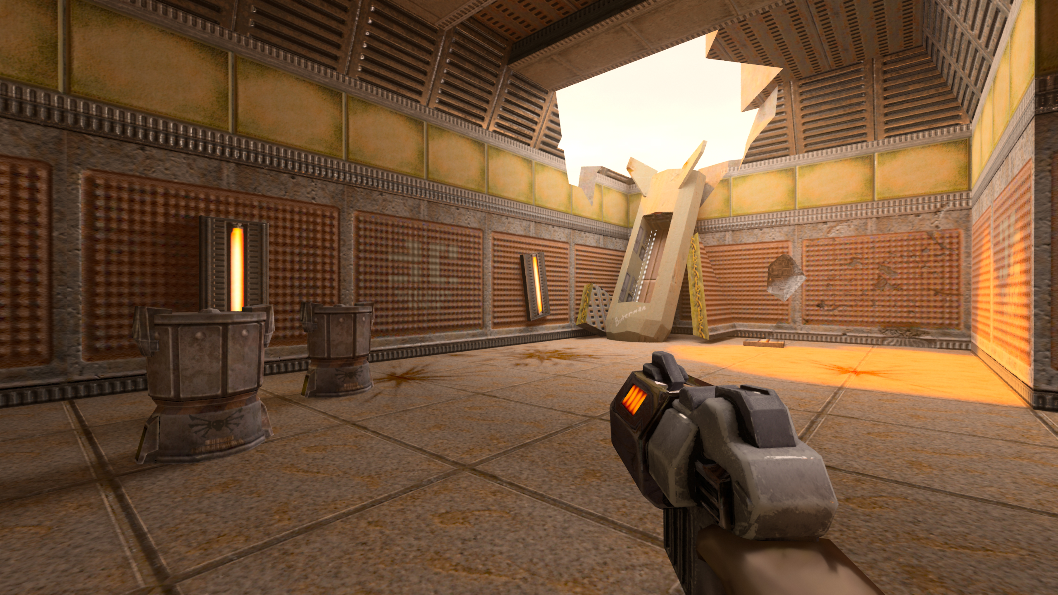
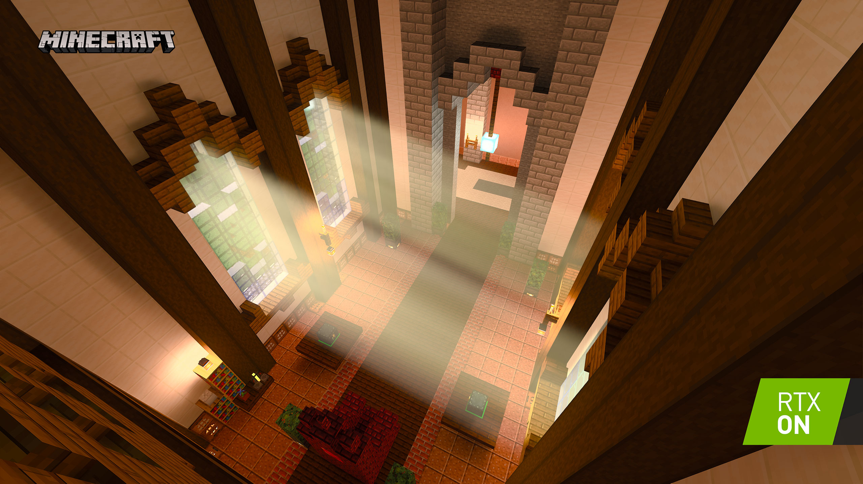
Игровая индустрия

Slide 13
Спасибо за внимание!

